Slide 1
«Имитационное моделирование»

Slide 2
Имитационное моделирование-
это метод исследования, при котором изучаемая система заменяется моделью, с достаточной точностью описывающей реальную систему,
и с ней проводятся эксперименты с целью получения информации об этой системе.

Slide 3
Имитационное моделирование
используется как для анализа,
так и для оптимизации систем.
Имитационное моделирование
дает возможность предвидеть возможные реакции объекта на возмущения
в различных ситуациях.
К имитационному моделированию
прибегают, когда: дорого или невозможно экспериментировать на реальном объекте, невозможно построить аналитическую модель.

Slide 4
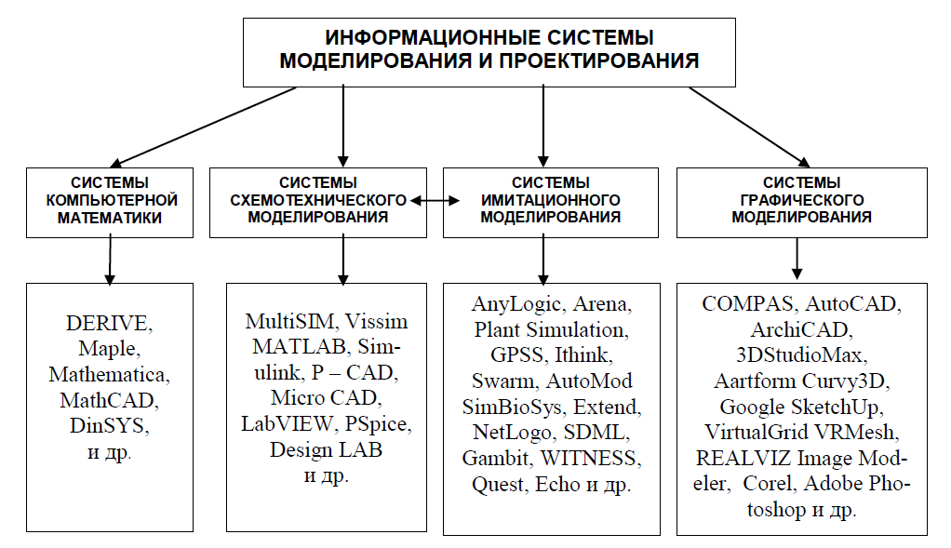

Инструментальные средства имитационного моделирования

Slide 5
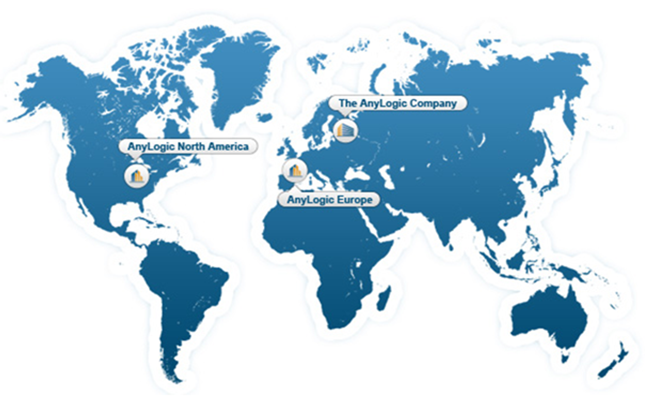
Инструмент имитационного моделирования нового поколения AnyLogic, разработала, вывела на рынок и совершенствует компания
The AnyLogic Company - одна из ведущих компаний в области инструментов и бизнес-приложений имитационного моделирования в мире
и абсолютный лидер в России.

Slide 6
Многие крупные компании
как отечественные Билайн, Газпром, Сбербанк России, Русский алюминий, Северсталь и т.д., так и зарубежные General Motors, Mitsubishi, McDonalds, IBM и др. являются клиентами компании и используют AnyLogic для своих потребностей и исследований.

Slide 7
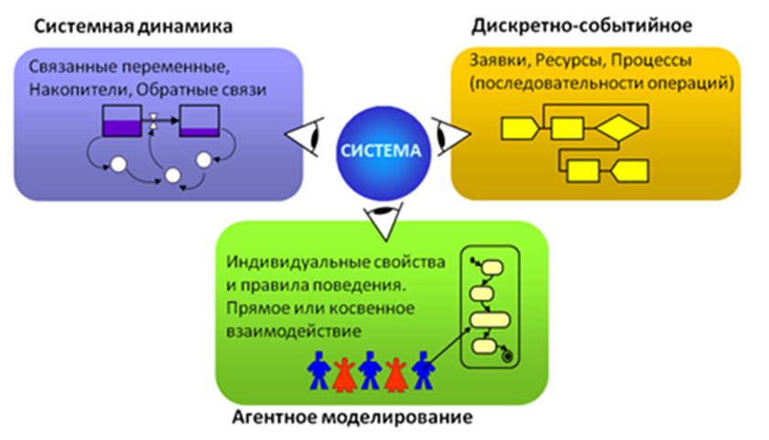
AnyLogic - единственный инструмент имитационного моделирования, который поддерживает все подходы к созданию имитационных моделей:

Slide 8
AnyLogic является средой визуального программирования и моделирования.
AnyLogic написан на языке программирования Java и является кросс-платформенным программным обеспечением, работает как под управлением операционной системы Windows, так и под Mac, OS и Linux.
AnyLogic включает в себя графический язык моделирования, а также позволяет пользователю расширять созданные модели с помощью языка Java.

Slide 9
С помощью AnyLogic стало возможным разрабатывать модели в следующих областях:
производство;
логистика и цепочки поставок;
рынок и конкуренция;
бизнес-процессы и сфера обслуживания;
здравоохранение и фармацевтика;
управление активами и проектами;
телекоммуникации и информационные системы;
социальные и экологические системы;
пешеходная динамика;
оборона

Slide 10
Основными строительными блоками модели AnyLogic являются активные объекты, отображающие любые объекты реального мира: машины, людей, станки, цеха, города, компании, здания и т.д.
Активный объект является
экземпляром типа агентов.
Типы агента создаются пользователем
или могут быть взяты из библиотек.

